Slide 1

digibarometer
Digital dokumentation

Slide 2
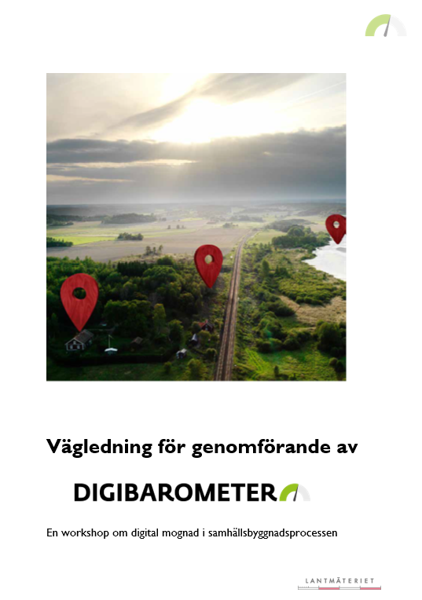
Digital dokumentation
Följande moment ingår:
Potentialen
Våra styrkor
Skattning del 1 och 2
Möjligheter
Prioritera framåt

Slide 3
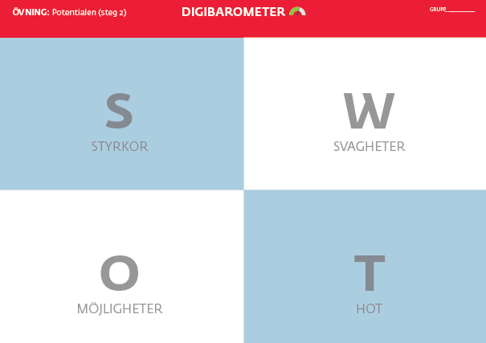

Potentialen Steg 1 - Enskilt
En klassisk SWOT-analys
Syftet med denna övning är att genomlysa vilka styrkor, svagheter, möjligheter och hot ni ser ur er kommuns perspektiv när det gäller digitaliseringen av samhällsbyggnadsprocessen.
Ta 10 min att individuellt fundera över:
Vad har organisationen för styrkor och svagheter idag som kan ha betydelse för digitaliseringen
Vilka möjligheter eller hot för er utveckling ser ni med tanke på vad som sker i omvärlden
Var och en antecknar några (3-4) styrkor, svagheter, möjligheter och hot
Notes:
STEG P1: INDIVIDUELLT ARBETE (10 MIN)
Ta 10 min att individuellt fundera över:
Vad har organisationen för styrkor och svagheter idag som kan ha betydelse för digitaliseringen
Vilka möjligheter eller hot för er utveckling ser ni med tanke på vad som sker i omvärlden
Var och en antecknar några (3-4) styrkor, svagheter, möjligheter och hot
Dokumentation görs enskilt här och sammanfattas sen i nästa steg, STEG 2, nästa bild här eller i DigitalDokumentation.xlsx

Slide 4
Övning: Potentialen Steg 2 – Gemensamt
Presentera nu era förslag/resultat för resten av gruppen och placera sedan in dem i rätt kvadrant.
Diskutera gärna i gruppen under presentationerna.
S
Styrkor
W
Svagheter
O
Möjligheter
T
Hot
Excelark
”DigitalDokumentation Flik: Potentialen 2”
Notes:
STEG P2: Genomgång i gruppen (20 MIN)
Workshopledaren dokumenterar i DigitalDokumentation.xlsx
Varje deltagare presenterar muntligt sina anteckningar för resten av gruppen och WS ledaren dokumenterar dem direkt, så att alla kan se.
Diskutera med gruppen under presentationerna.
Dyker det upp nya saker under diskussionerna så skriv ner dessa med.

Slide 5
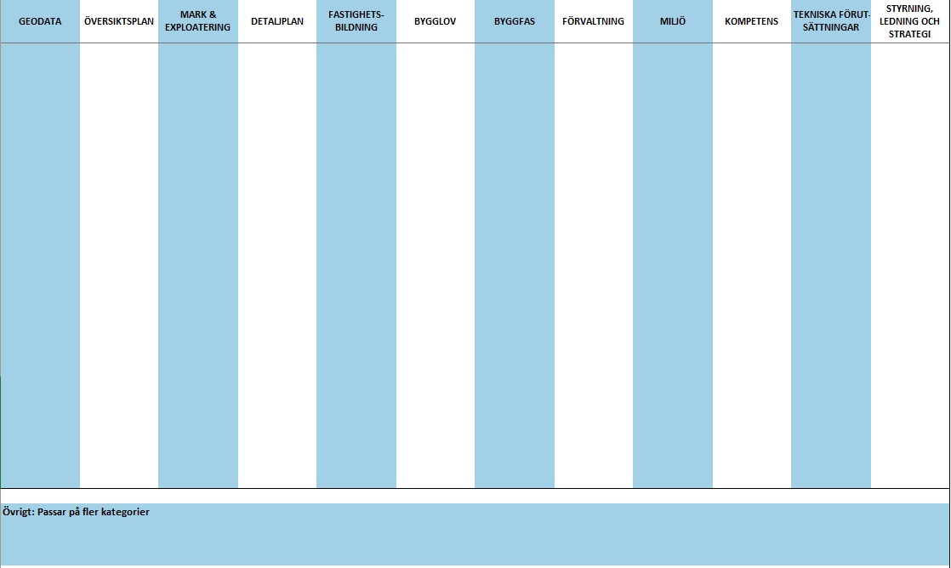
Övning: potentialen Steg 3 – Gemensamt
Excelark
”DigitalDokumentation Flik: Potentialen 3”
Notes:
Klistra in alla dina ”lappar” och börja sedan sorteringen enligt nedan instruktion
STEG P3: KLUSTRING (20 MIN)
Sortera gemensamt ut Post-it lapparna i de processteg eller stödprocesser där de hör hemma.
Försök att vara så specifik som möjligt genom att peka ut var i processen en styrka eller svaghet hör hemma.
Ibland kan det behövas ett förtydligande eller kanske någon extra lapp.
Om det behövs, använd fältet för ”Övrigt”
STEG P4: DISKUSSION (10 MIN)
Diskutera resultatet. Finns det vissa områden som innehåller mycket styrkor, svagheter, möjligheter eller hot?
Vad kan det bero på? Hur kan ni utnyttja det?

Slide 6
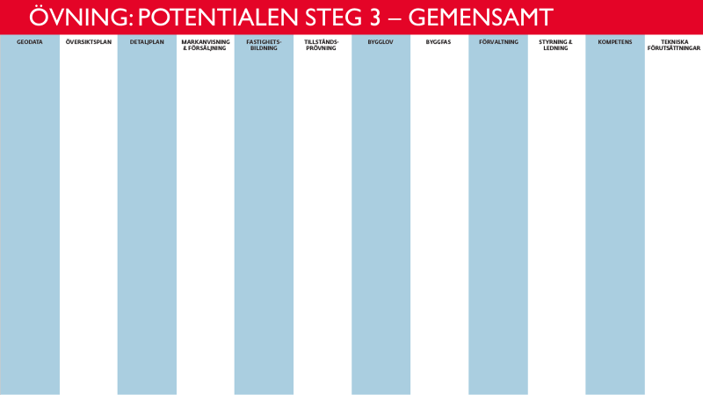



Våra styrkor - gemensamt
Lyft fram styrkorna, de gröna lapparna på föregående sida
Läs högt och gör eventuella kompletteringar
Vad är nyttan med denna styrka i digitaliseringen?
Hur har vi nått denna styrka? Vad var nyckeln?
Vad kan vi ta med oss av de vi ser?
Vilka av styrkorna är viktigast för er?
Vad är ni mest stolta över och varför?
Excelark
”DigitalDokumentation Flik: Potentialen 3”
Notes:
20 min
Lyft fram styrkorna från SWOT-analysen
Fokusera på de ”gröna lapparna” i Potentialen 3, läs dessa högt och gör ev. komplettering

Slide 7
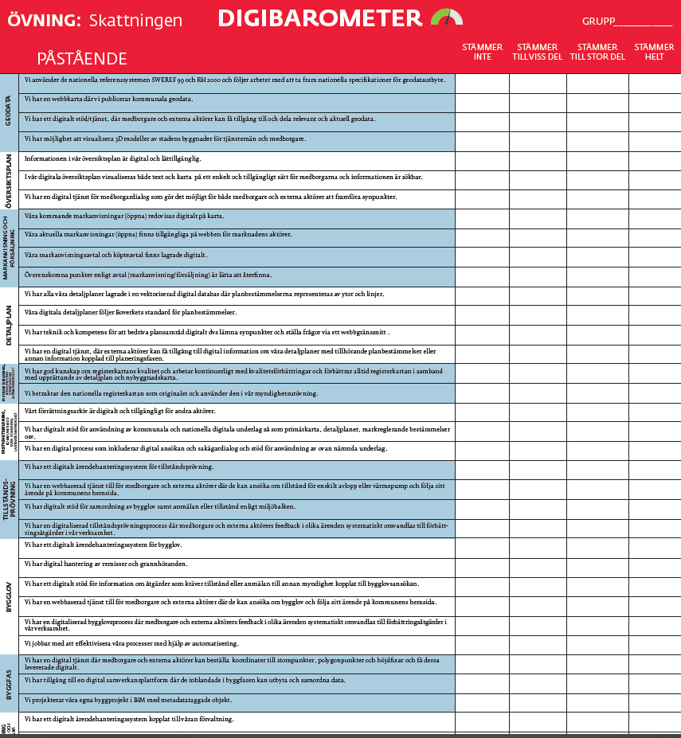
skattning - del 1
Gå gemensamt igenom och skatta er organisations förmåga i de olika påståendena
Excelark
”DigitalDokumentation Flik: Skattningen”
Notes:
Gruppvis
STEG S1 - SKATTNING (20 MIN)
Gå gemensamt igenom och skatta er organisations förmåga i de olika påståendena på planschen.
Tänk på att…
Syftet med denna övning är inte att ni ska få ett absolut värde på er digitala mognad utan övningen ska fungera som ett
diskussionsunderlag för att jobba vidare med digitaliseringsarbetet inom er kommun. Om en fråga känns otydlig så kan ni själva definiera vad den betyder för just er. Har ni olika bild av var ni befinner er?

Slide 8
Möjligheter - Omvärldsbevakning

Slide 9
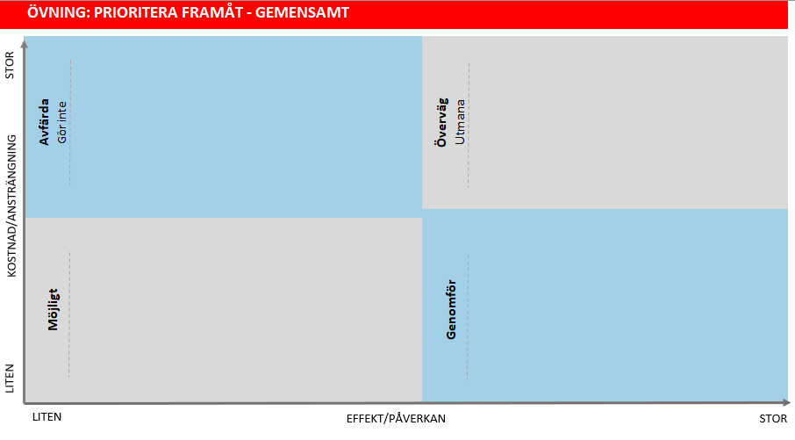
Skriv ner de åtgärder du kommer på där ny digital teknik eller förändrad process kan förbättra samhällsbyggnadsprocessens olika delar.
Vad behöver göras för att öka er digitala mognad och skapa värden såsom ökad kvalitet, effektivitet, dialog, samverkan och transparens?
Presentera och diskutera sen era olika åtgärdsförslag gemensamt och placera ut dem i fyrfältaren.
Berätta för gruppen vad din åtgärd innebär och diskutera var i fyrfältaren den ska placeras.
Excelark
”DigitalDokumentation Flik: Prioritera”

